Slide 1
Online-shop

Slide 2
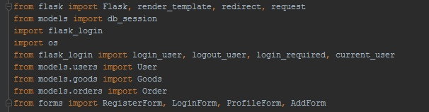
Импортированные библиотеки

Slide 3
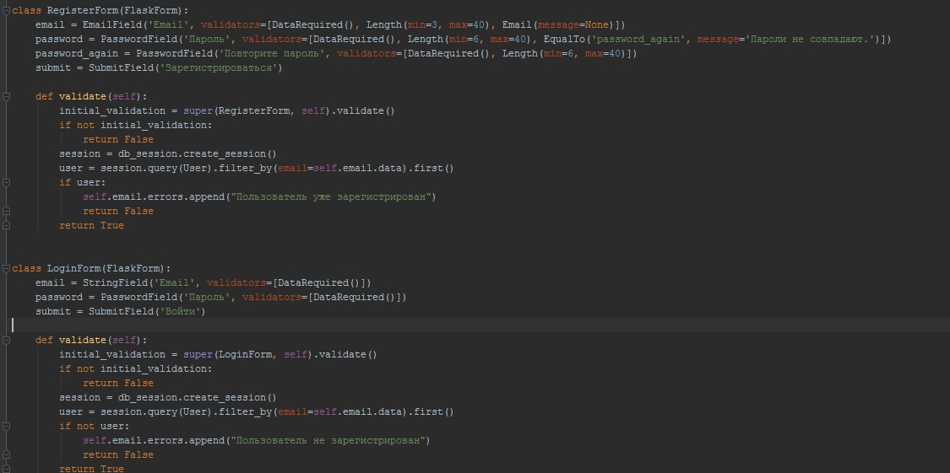
Формы регистрации и входа

Slide 4
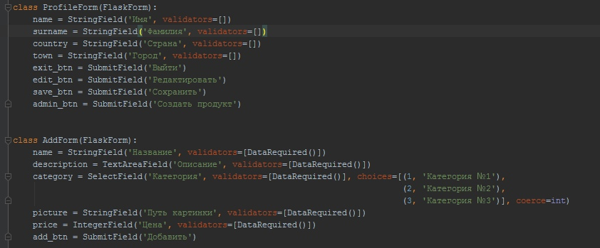
Формы профиля(только для авторизованного) и добавления продукта(только для админа)

Slide 5
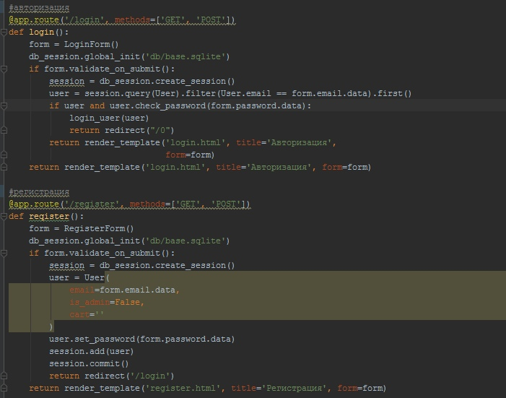
Авторизация и регистрация на сервере

Slide 6
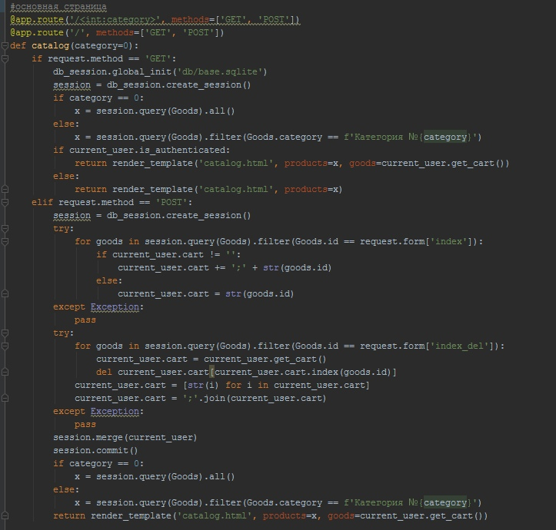
Главная страница

Slide 7
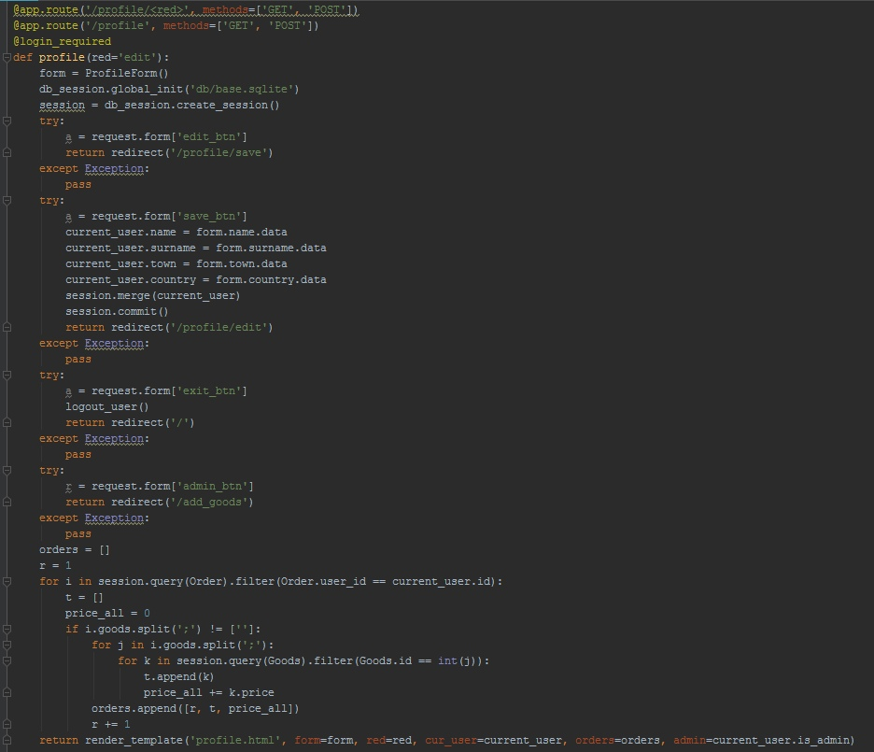
Профиль авторизированного пользователя

Slide 8
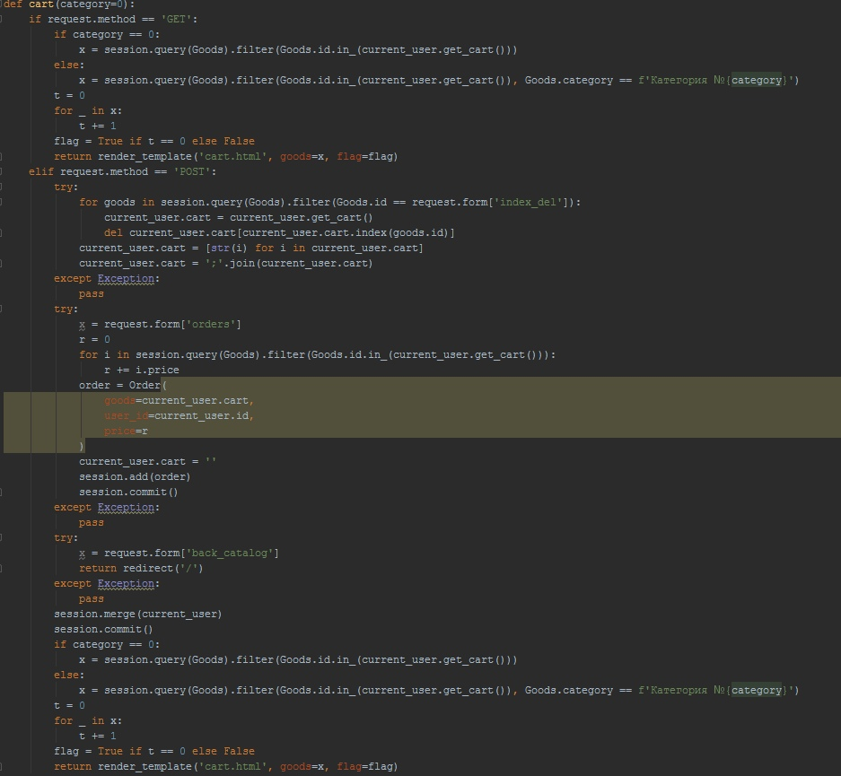
Корзина для авторизированного пользователя

Slide 9
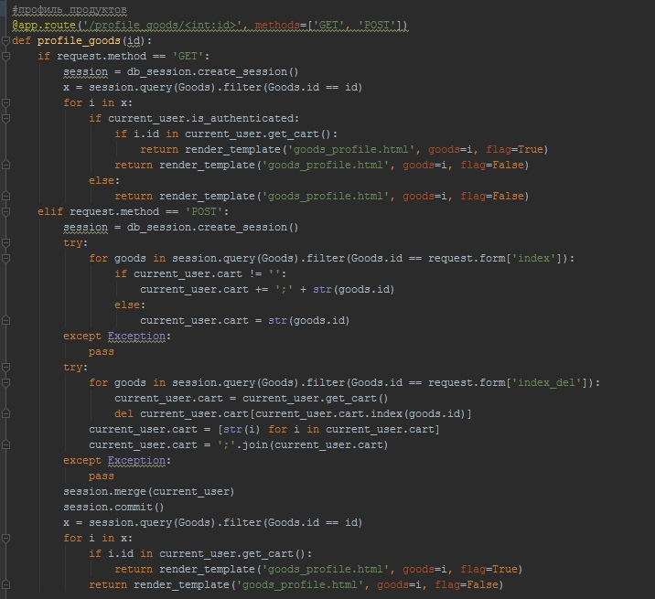
Профиль продуктов

Slide 10
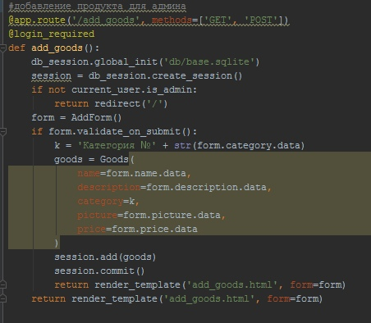
Добавление продуктов(только для админа)

Slide 11
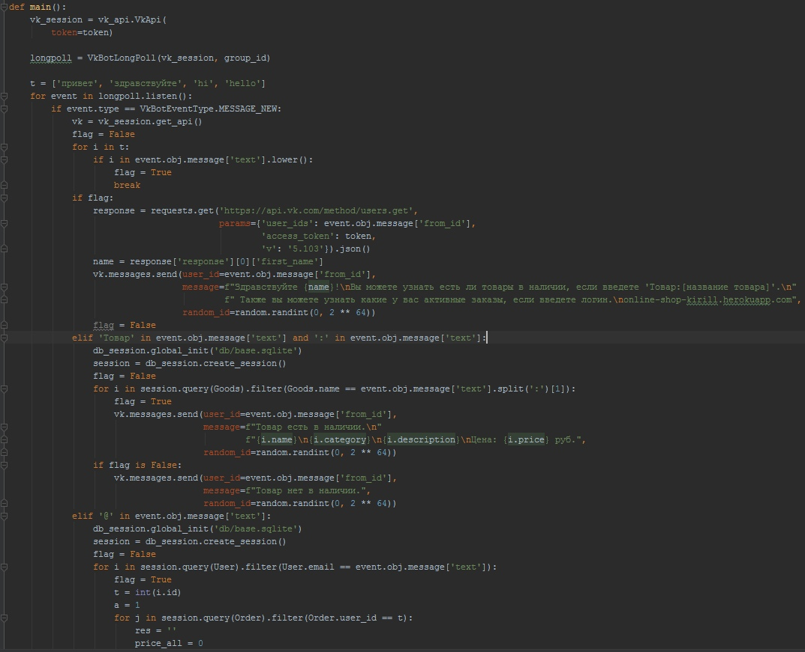
Бот для vk

Slide 12
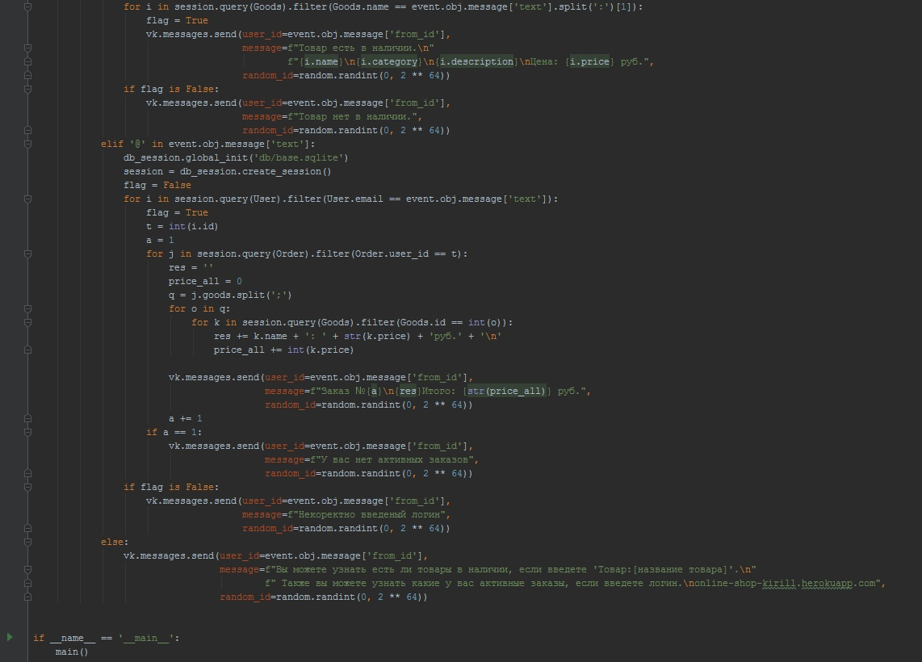
Бот для vk

Slide 13
Спасибо за внимание.

